Slide 1
Der…
Oder: Wie aus einem traurigen Ende ein neuer Anfang wurde…

Slide 2
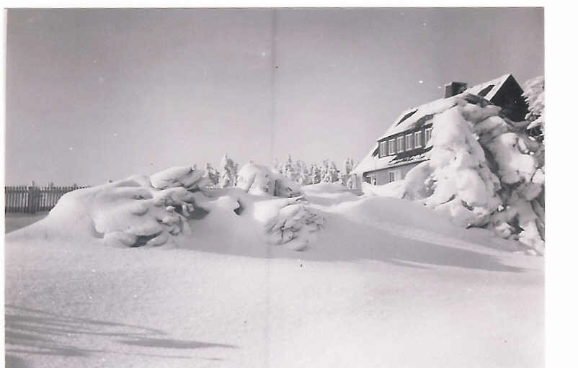
Wetterwarte Zinnwald-Georgenfeld
877 m ü. NN
1.1.1971 – 30.1.2016
141 Tage mit Schnee,
222 Tage mit Nebel…

Slide 3
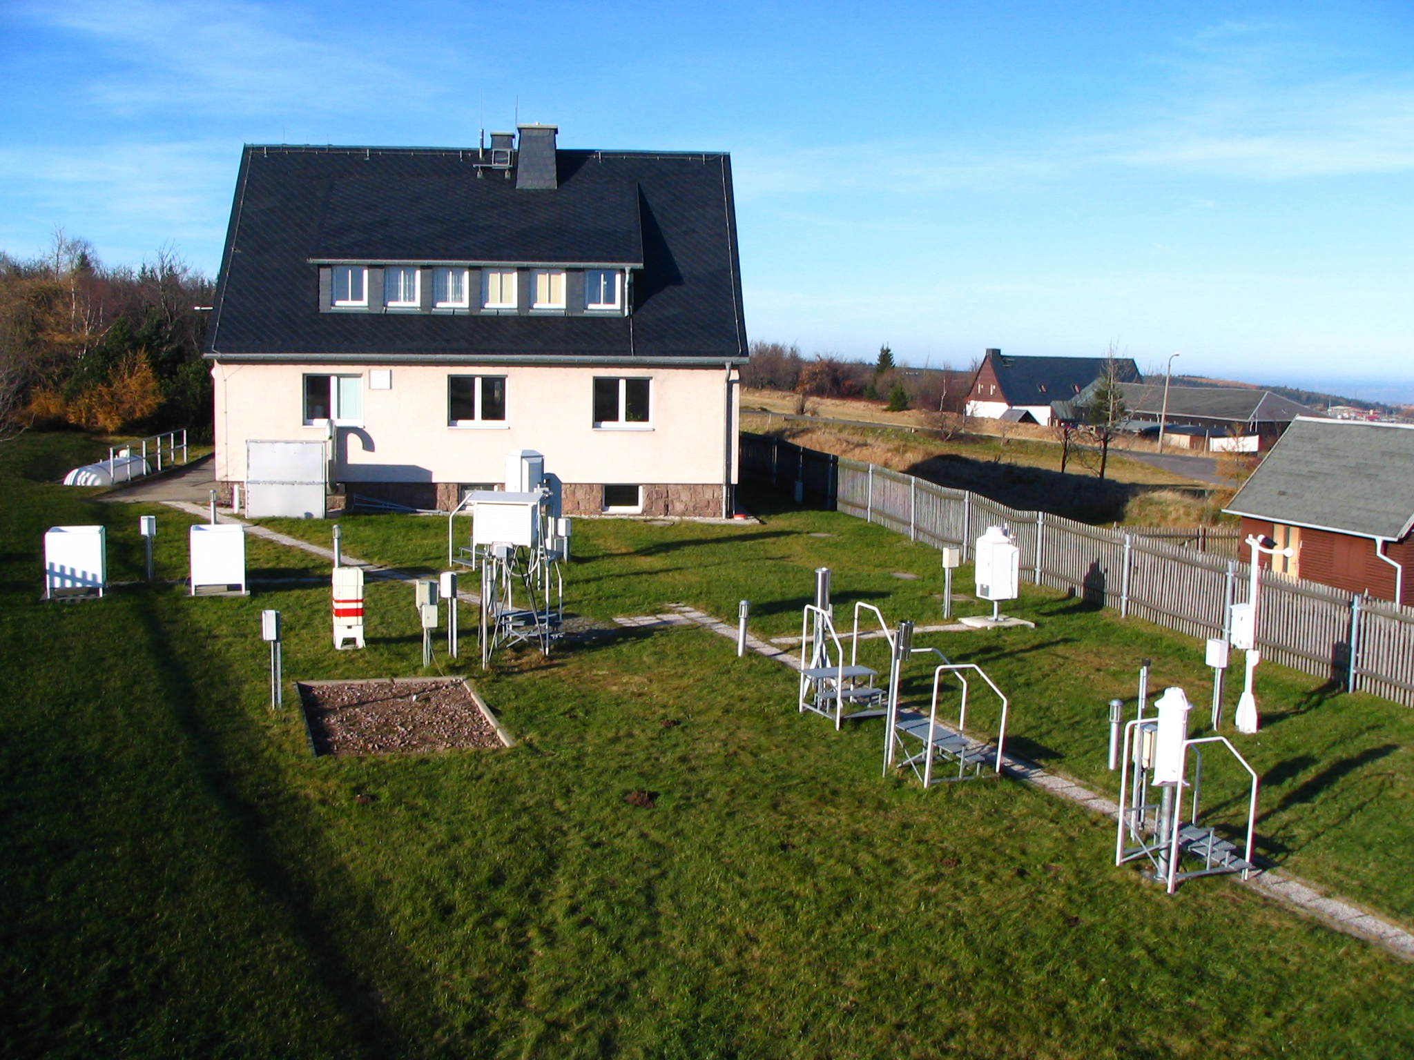
Neben unserer Arbeit der kontinuierlichen
Wetterbeobachtung mit halbstündlichen Meldungen sowie der Messung der Radioaktivität…
- jährlich um die 1700 Besucher
- monatlicher Witterungsbericht an Sächsische Zeitung
- im Winter tägliche Schneehöhen und Wintersportbericht
- 2011 Tag der Offenen Tür (435 Besucher)
- 2012 Veranstaltung 10 Jahre Hochwasser (120Gäste)

Slide 4
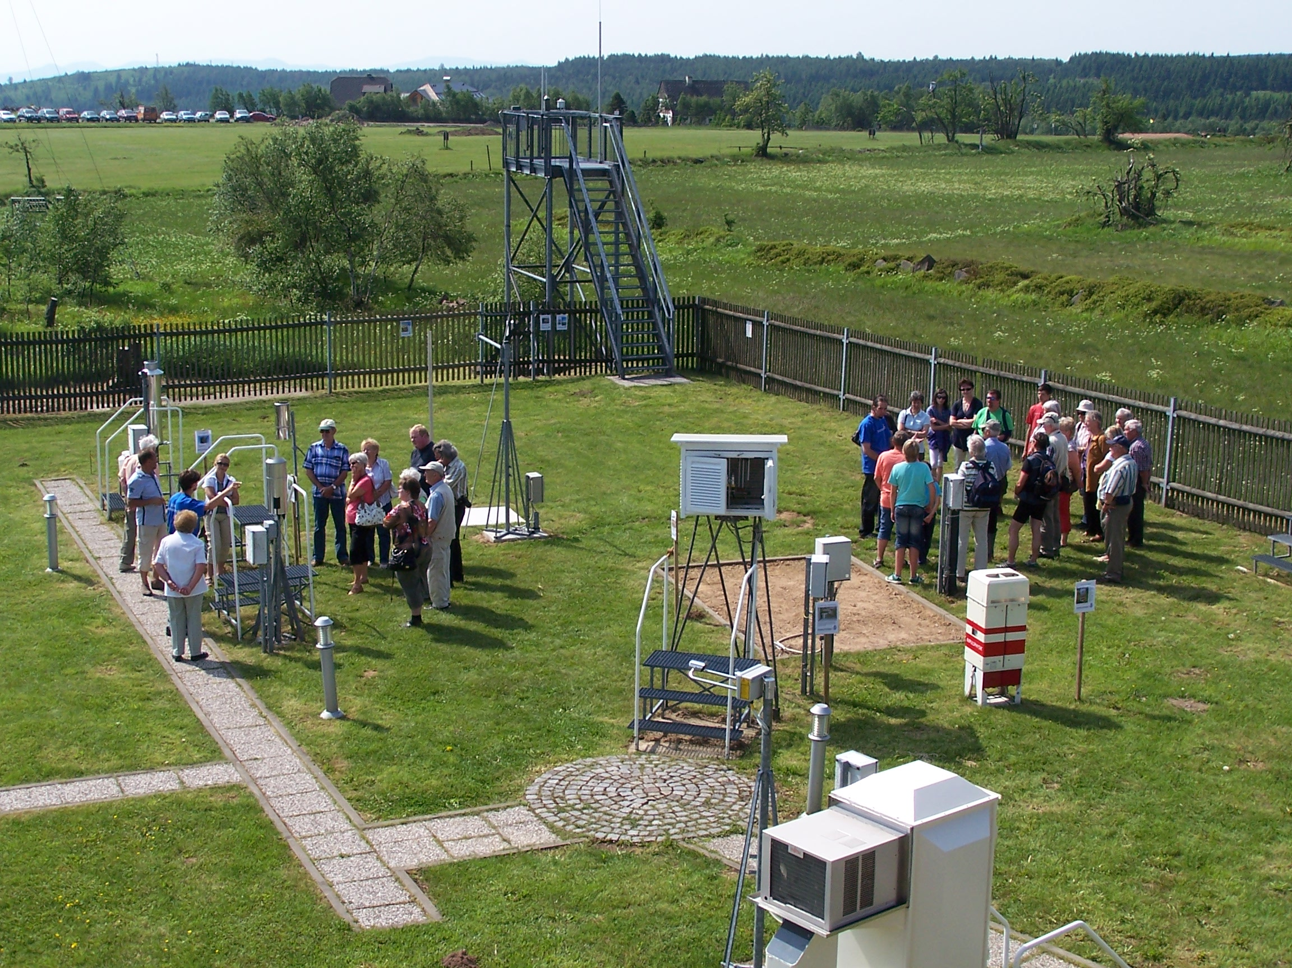
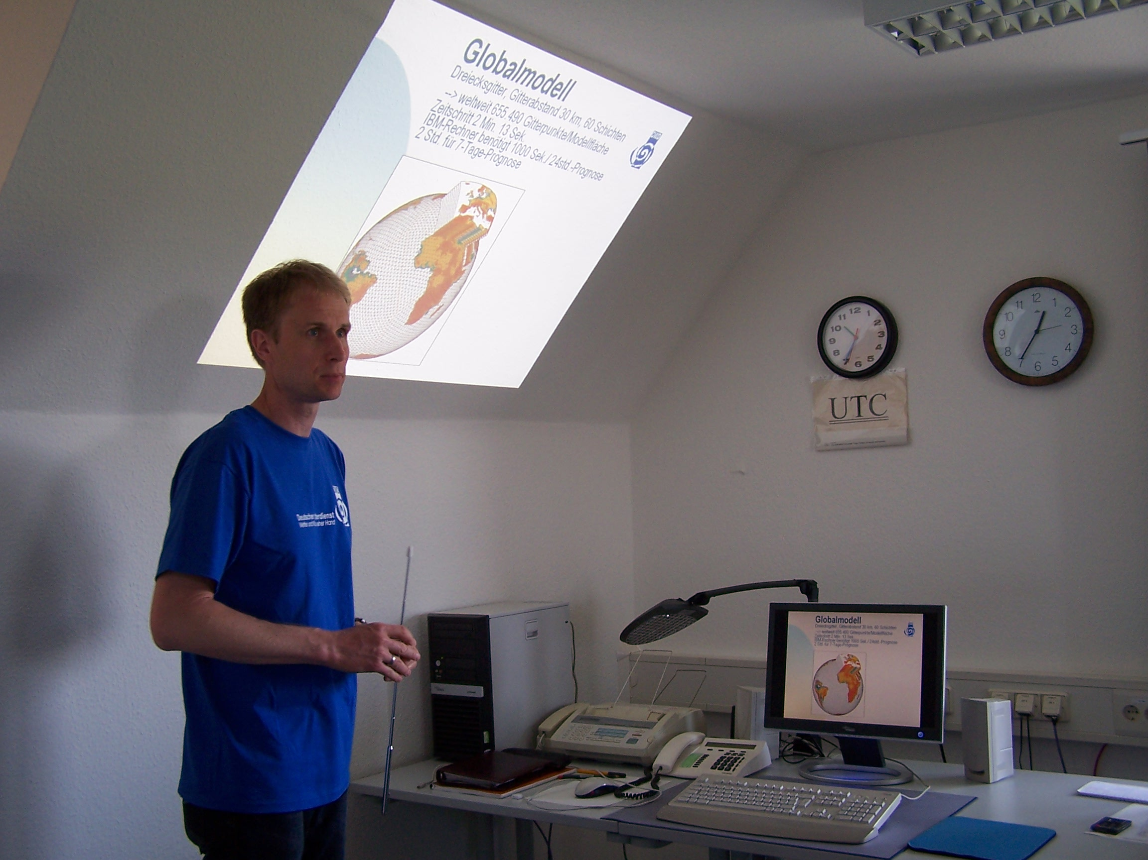
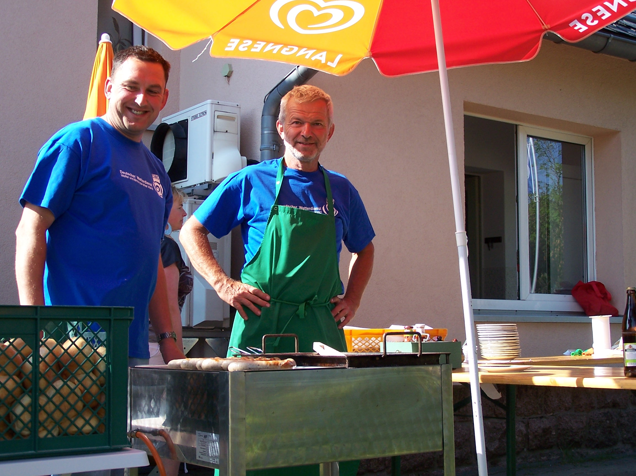
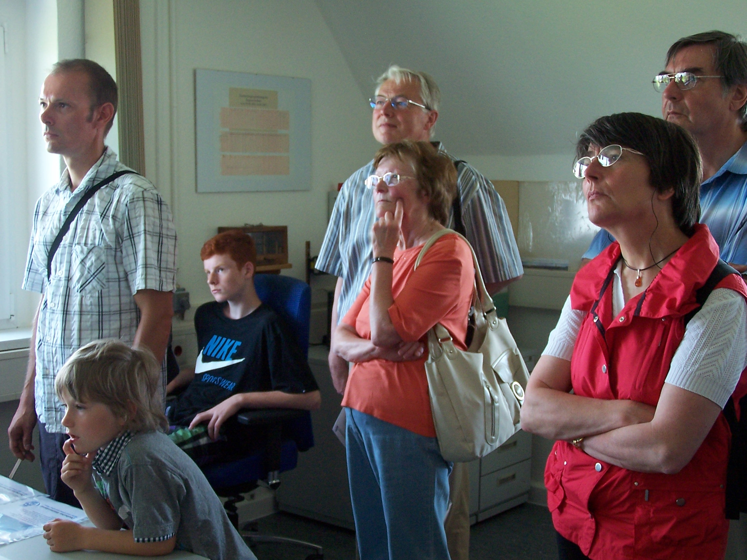
Tag der offenen Tür 2011 – 435 Besucher!

Slide 5
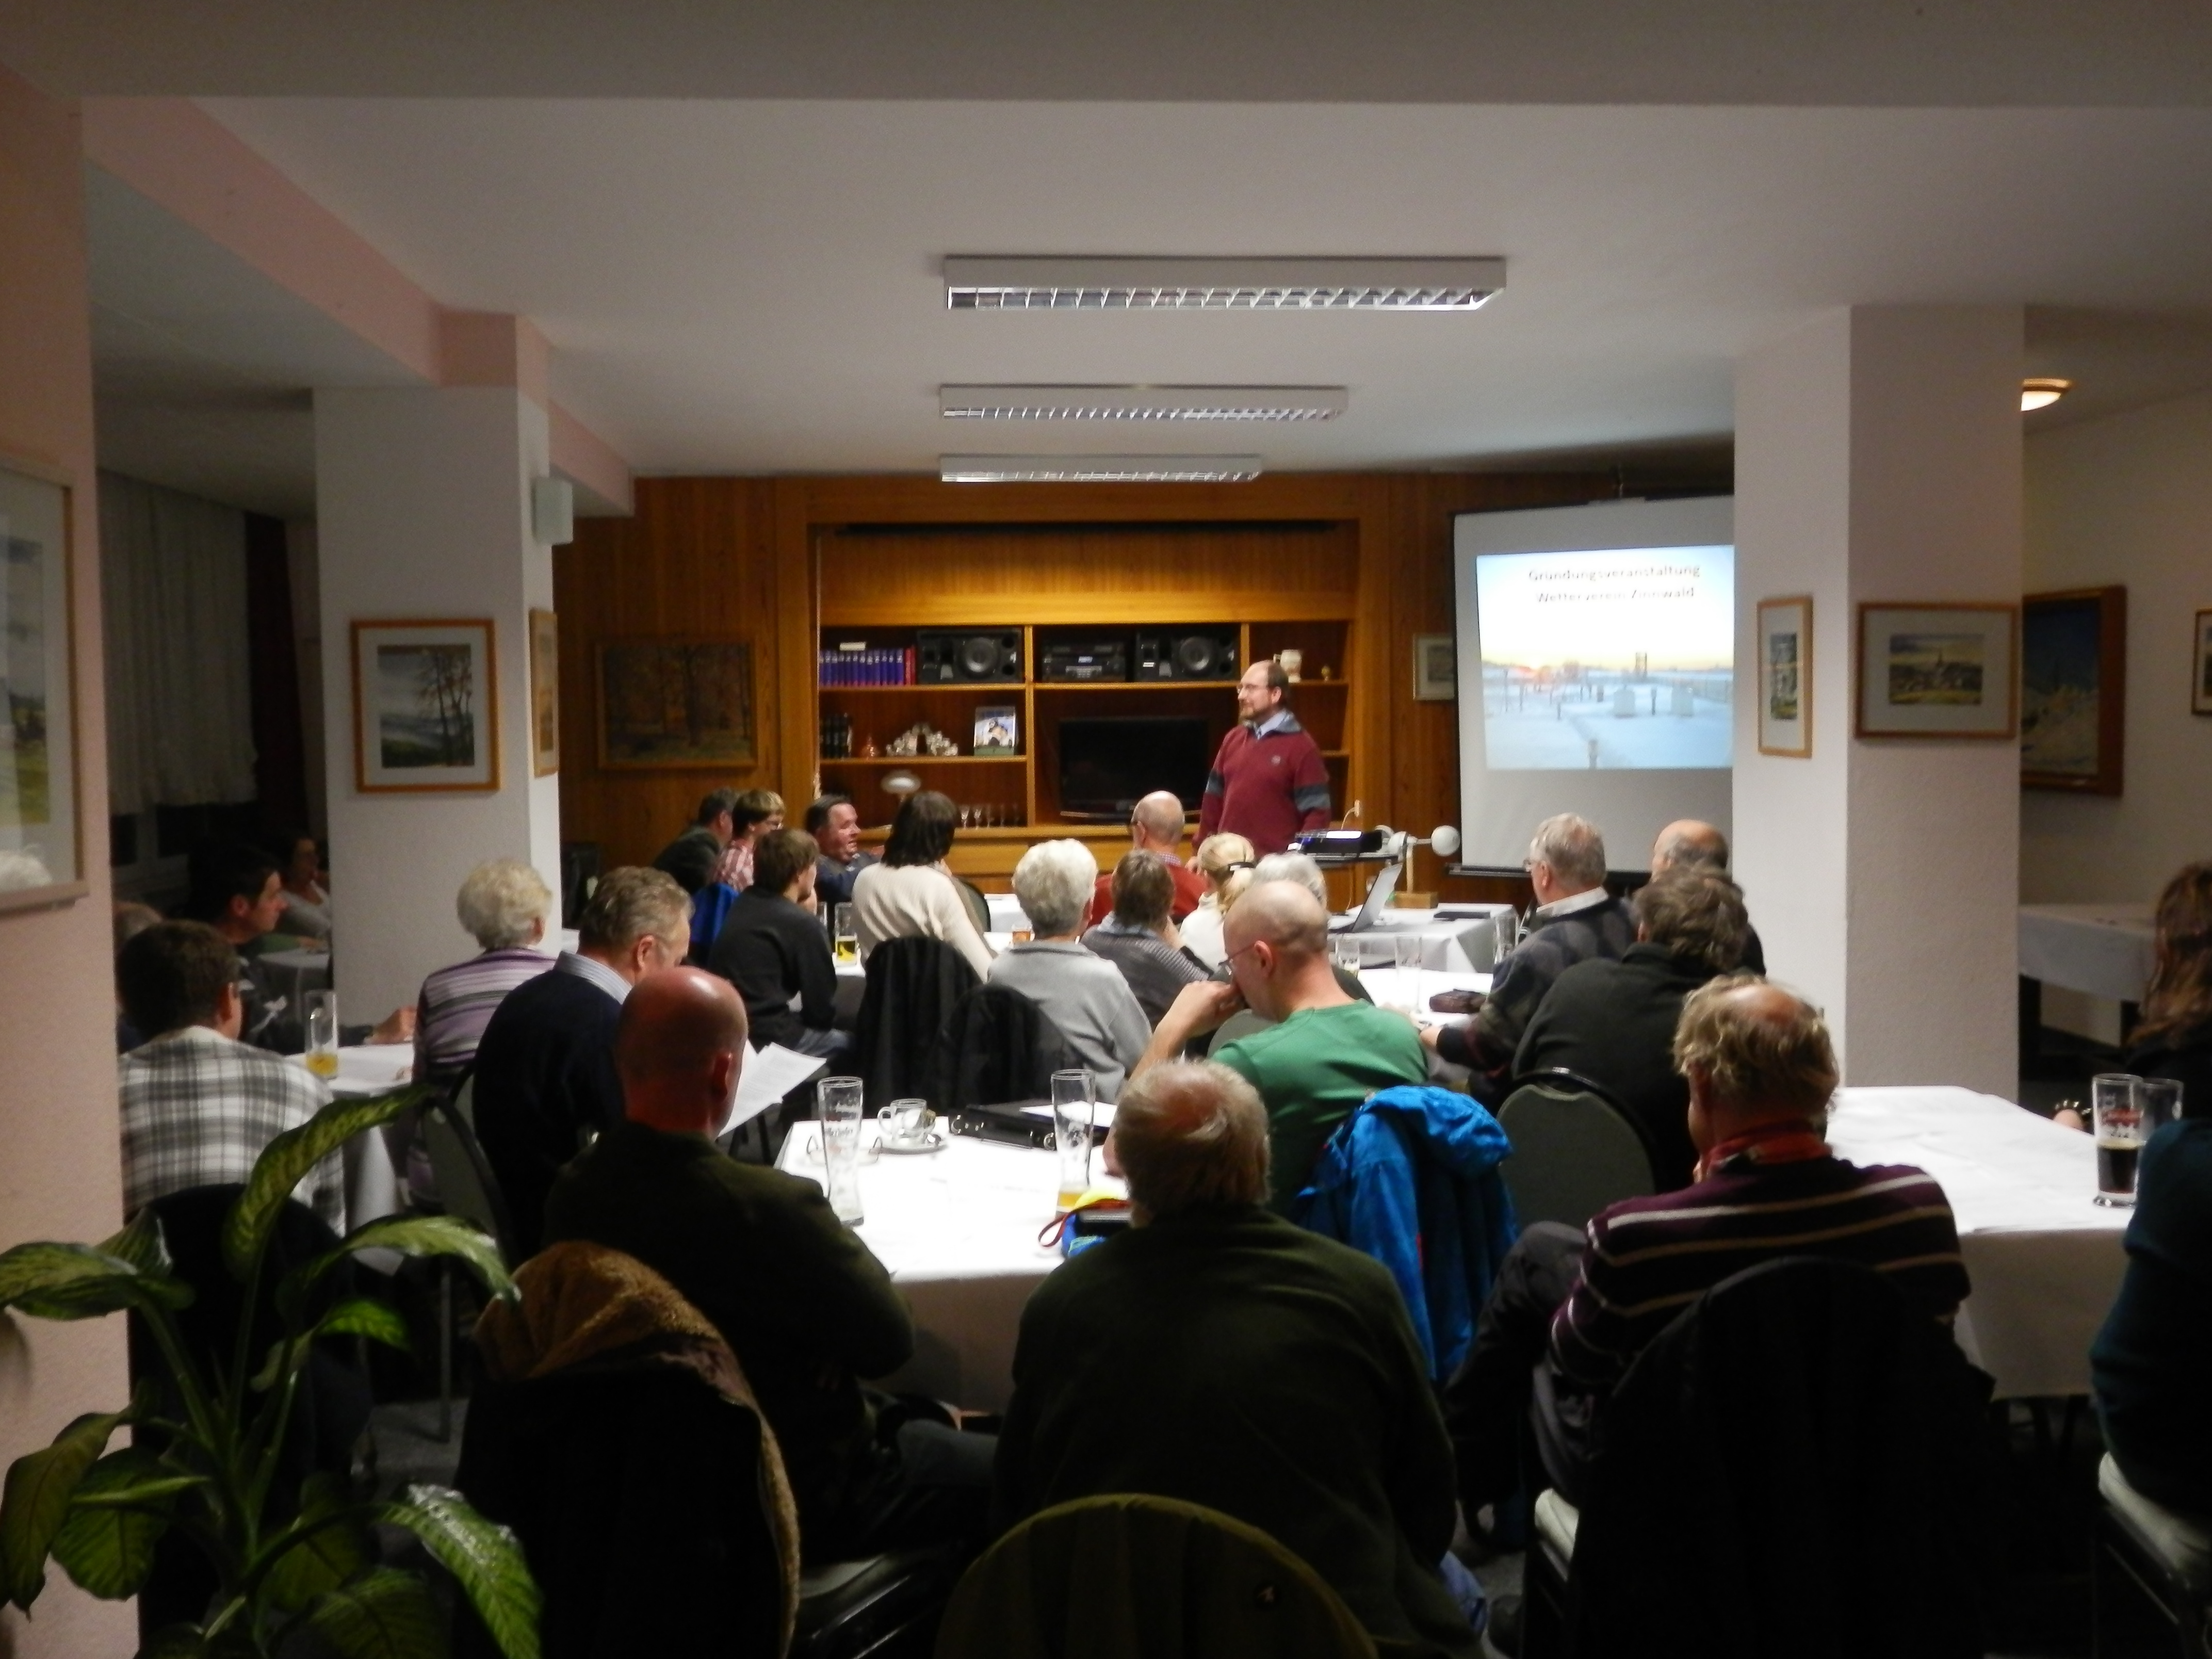
30.1.2014
Die Vereinsgründung

Slide 6
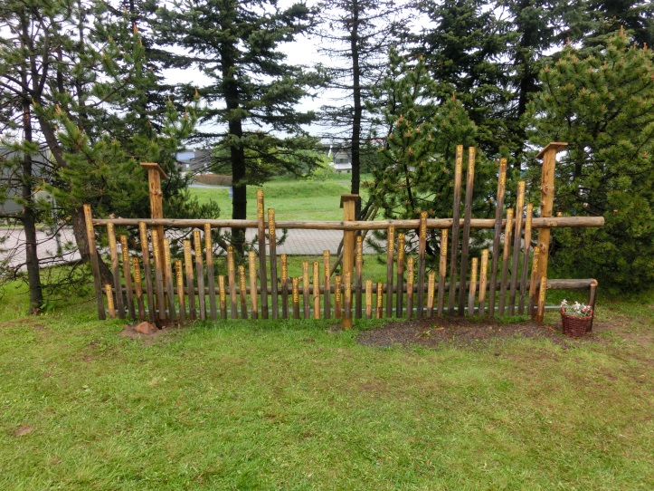
Bau des Schneehöhenzauns 2014

Slide 7
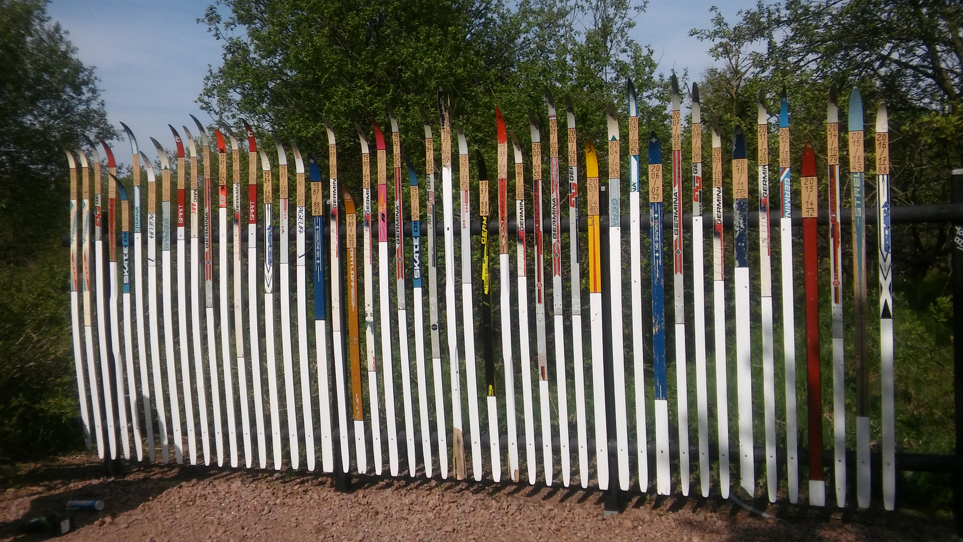
Skitagezaun 2015

Slide 8
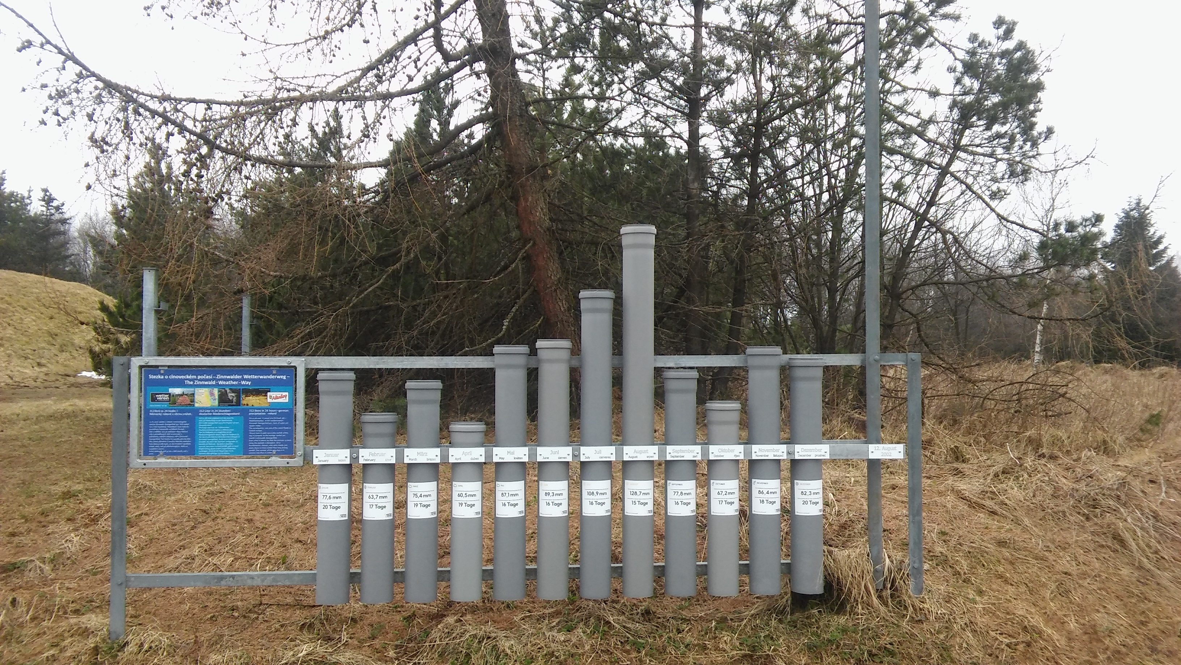
Die „Regenröhren“ 2017 – „Hommage“ an den Niederschlagsrekord 2002

Slide 9
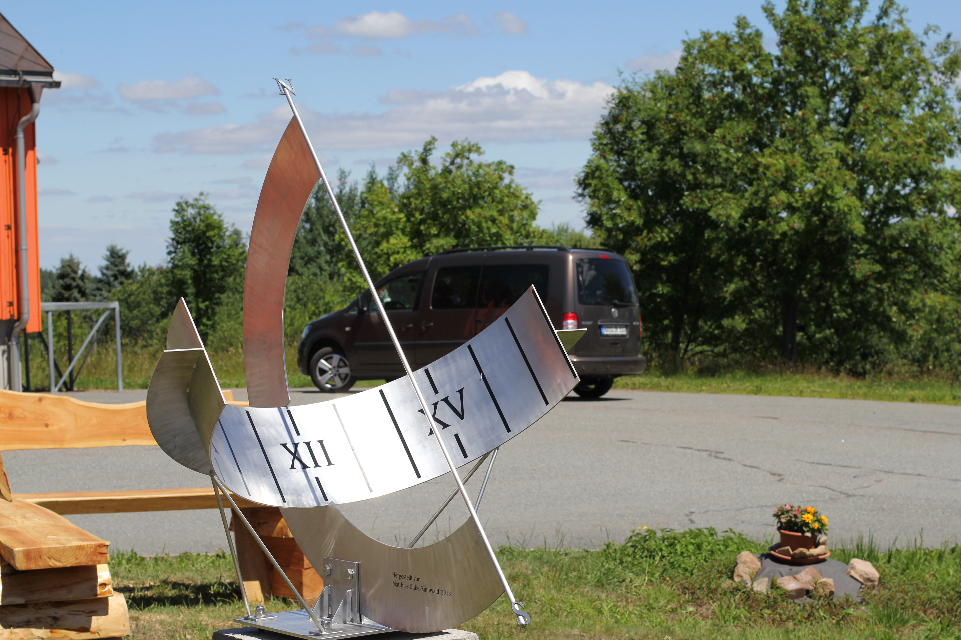
Sonnenuhr 2018

Slide 10
Sichtweitentafel 2019

Slide 11
Murmeltiertag

Slide 12
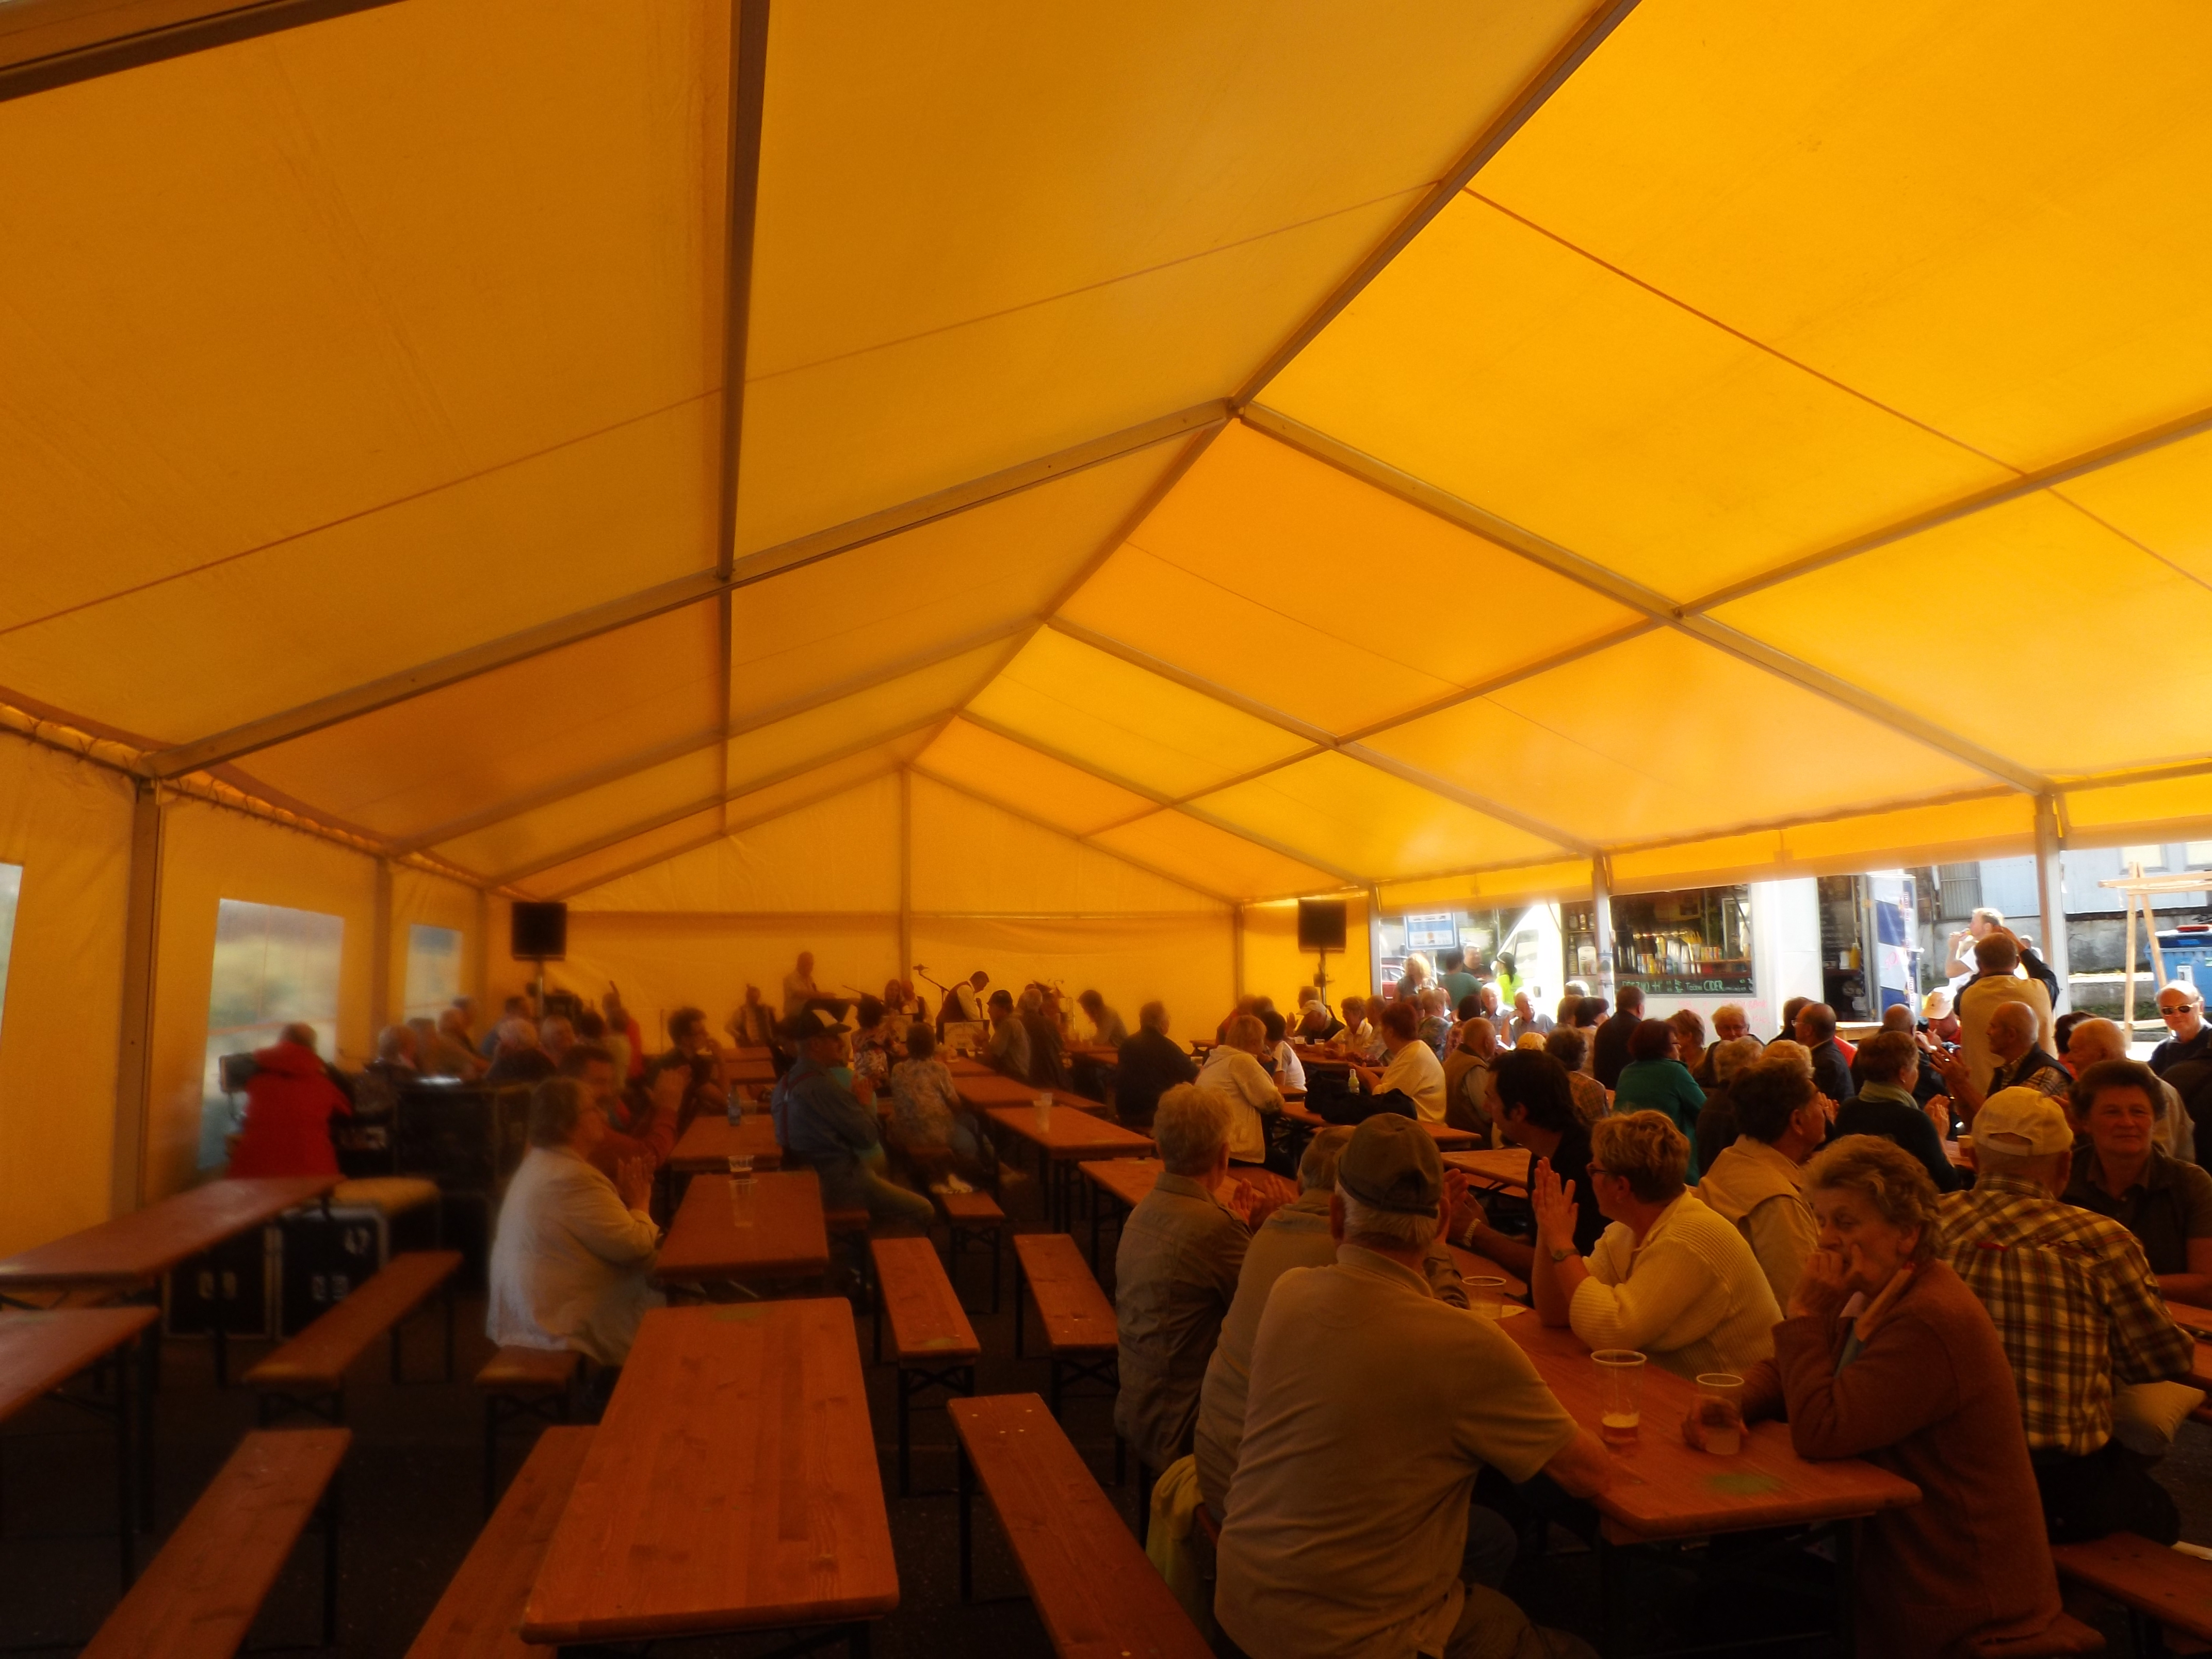
Mitorganisation
deutsch-tschechisches Grenzbuchenfest

Slide 13
Der Wetterverein ist auch:
- Zinnwalder Wetterkalender
- Beobachtung der Pflanzen- und Tierwelt
- Sammeln der Wetterdaten und monatliche Auswertung
- tägliche Bestimmung der Schneehöhe im Winter

Slide 14
Der Wetterverein ist auch:
- Monatlicher Wetterstammtisch im Hotel Lugsteinhof
Vereinsausfahrten z.B. ins mdr-Wetterstudio oder ins Wettermuseum Lindenberg
Ansprechpartner in der Region zu Wetterfragen
Organisation von Veranstaltungen wie der
Zinnwalder „Murmeltiertag“ mit Wintergrillen

Slide 15
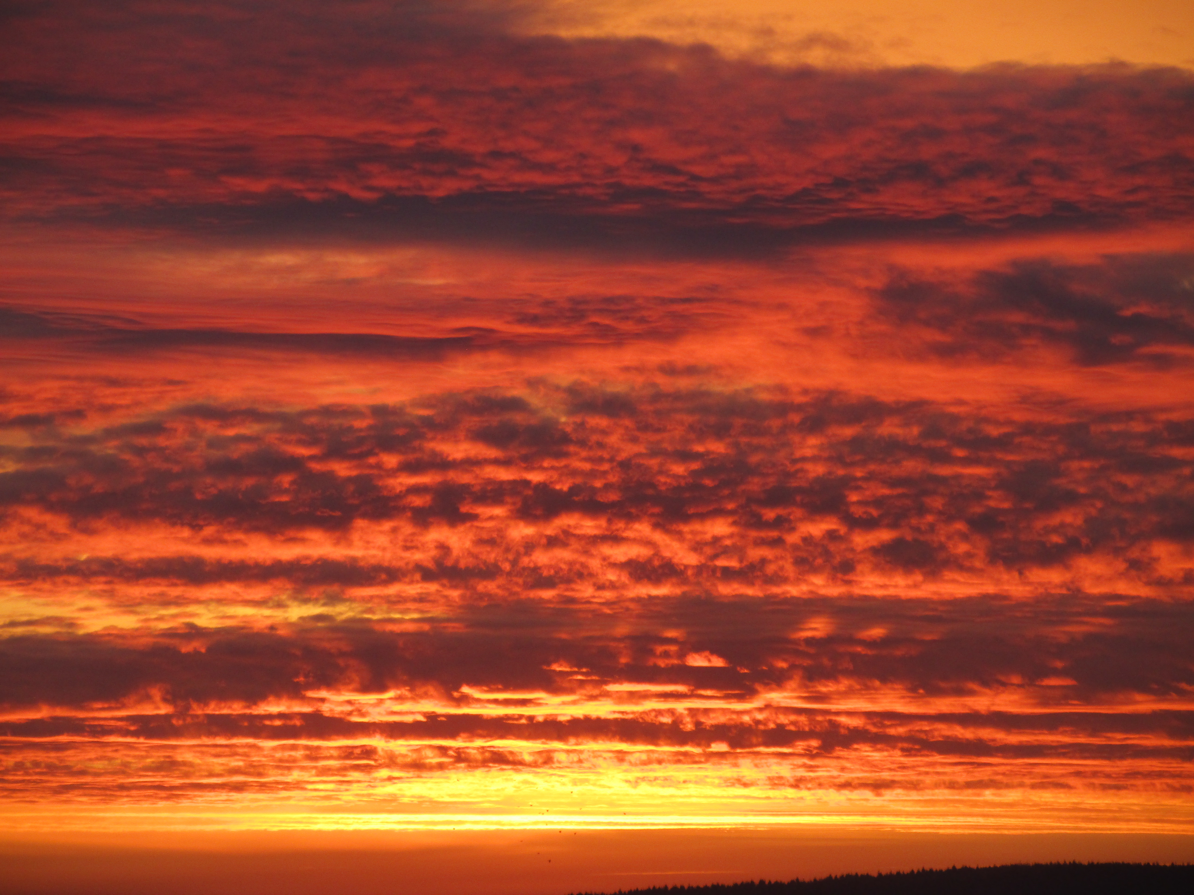
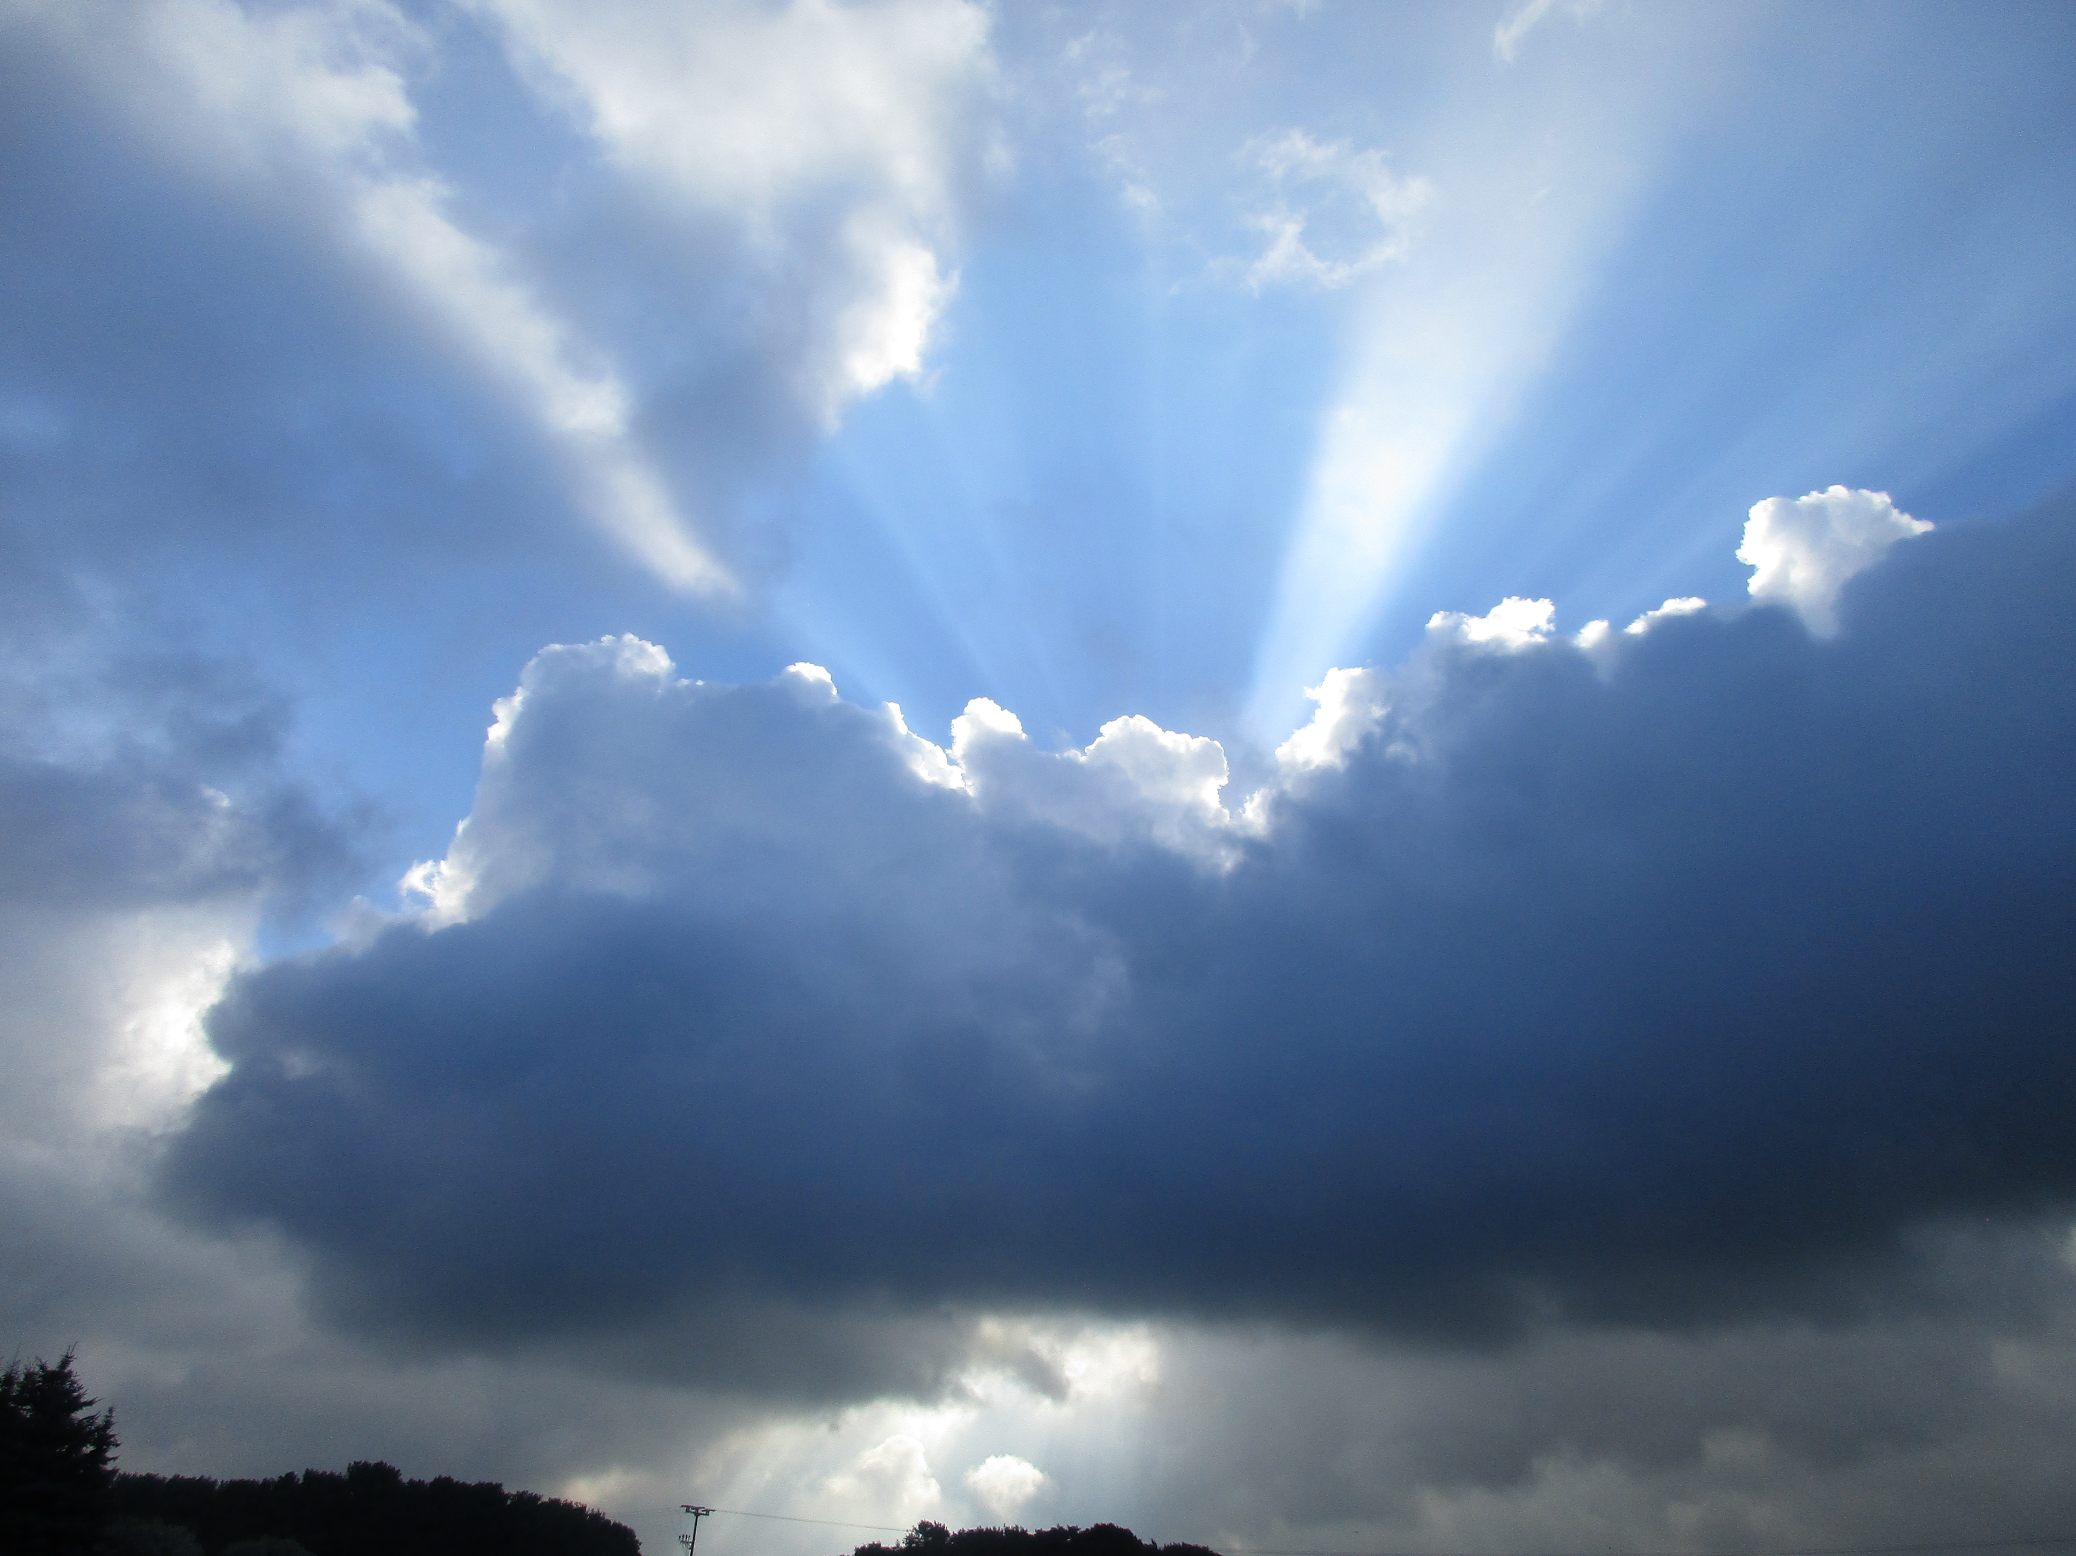
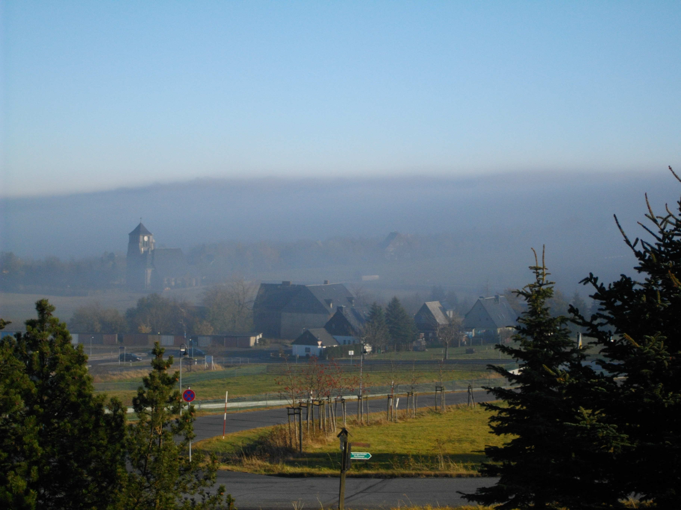
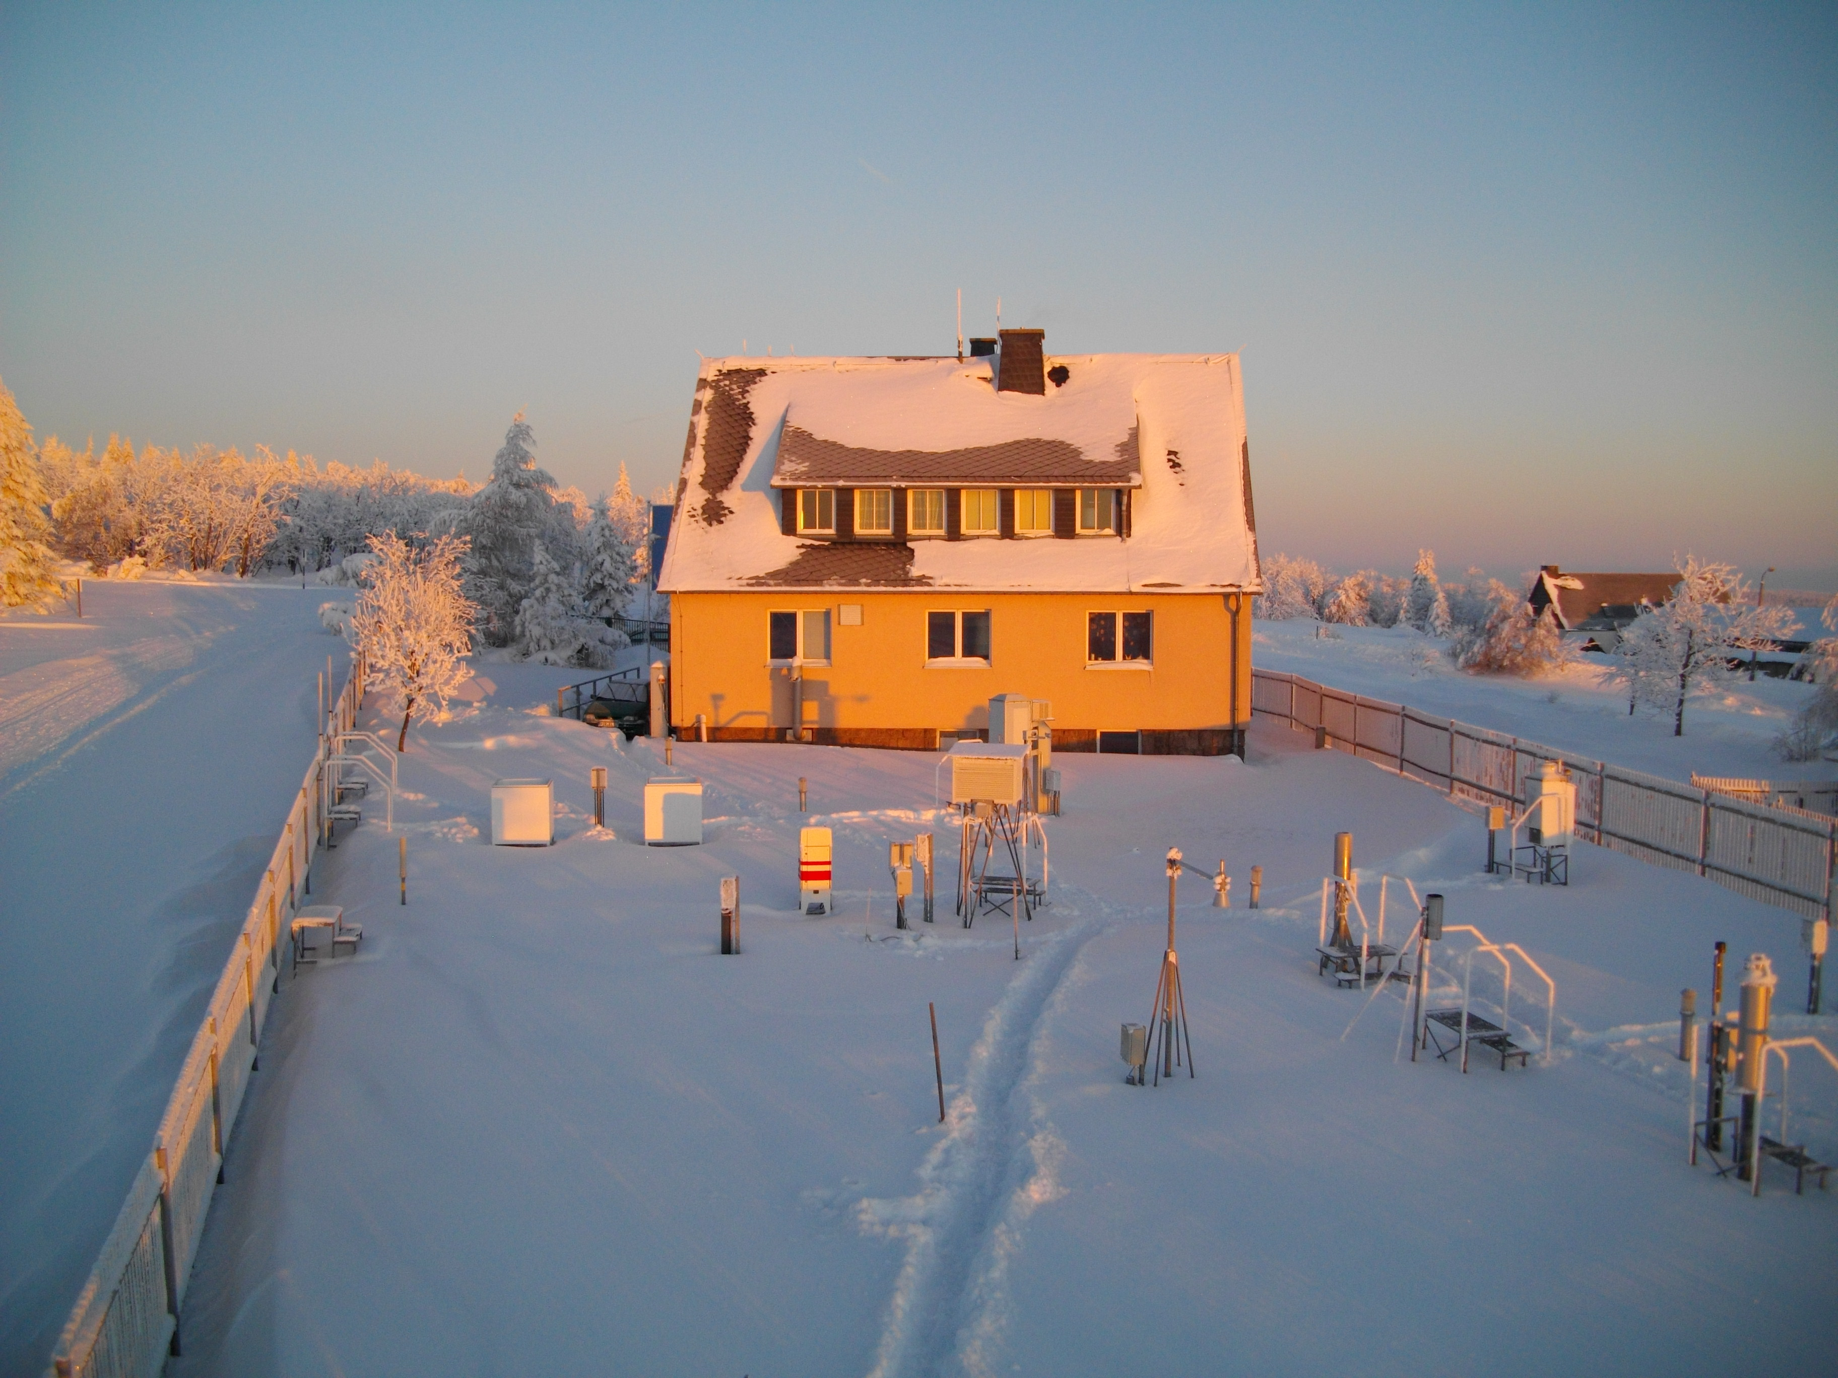
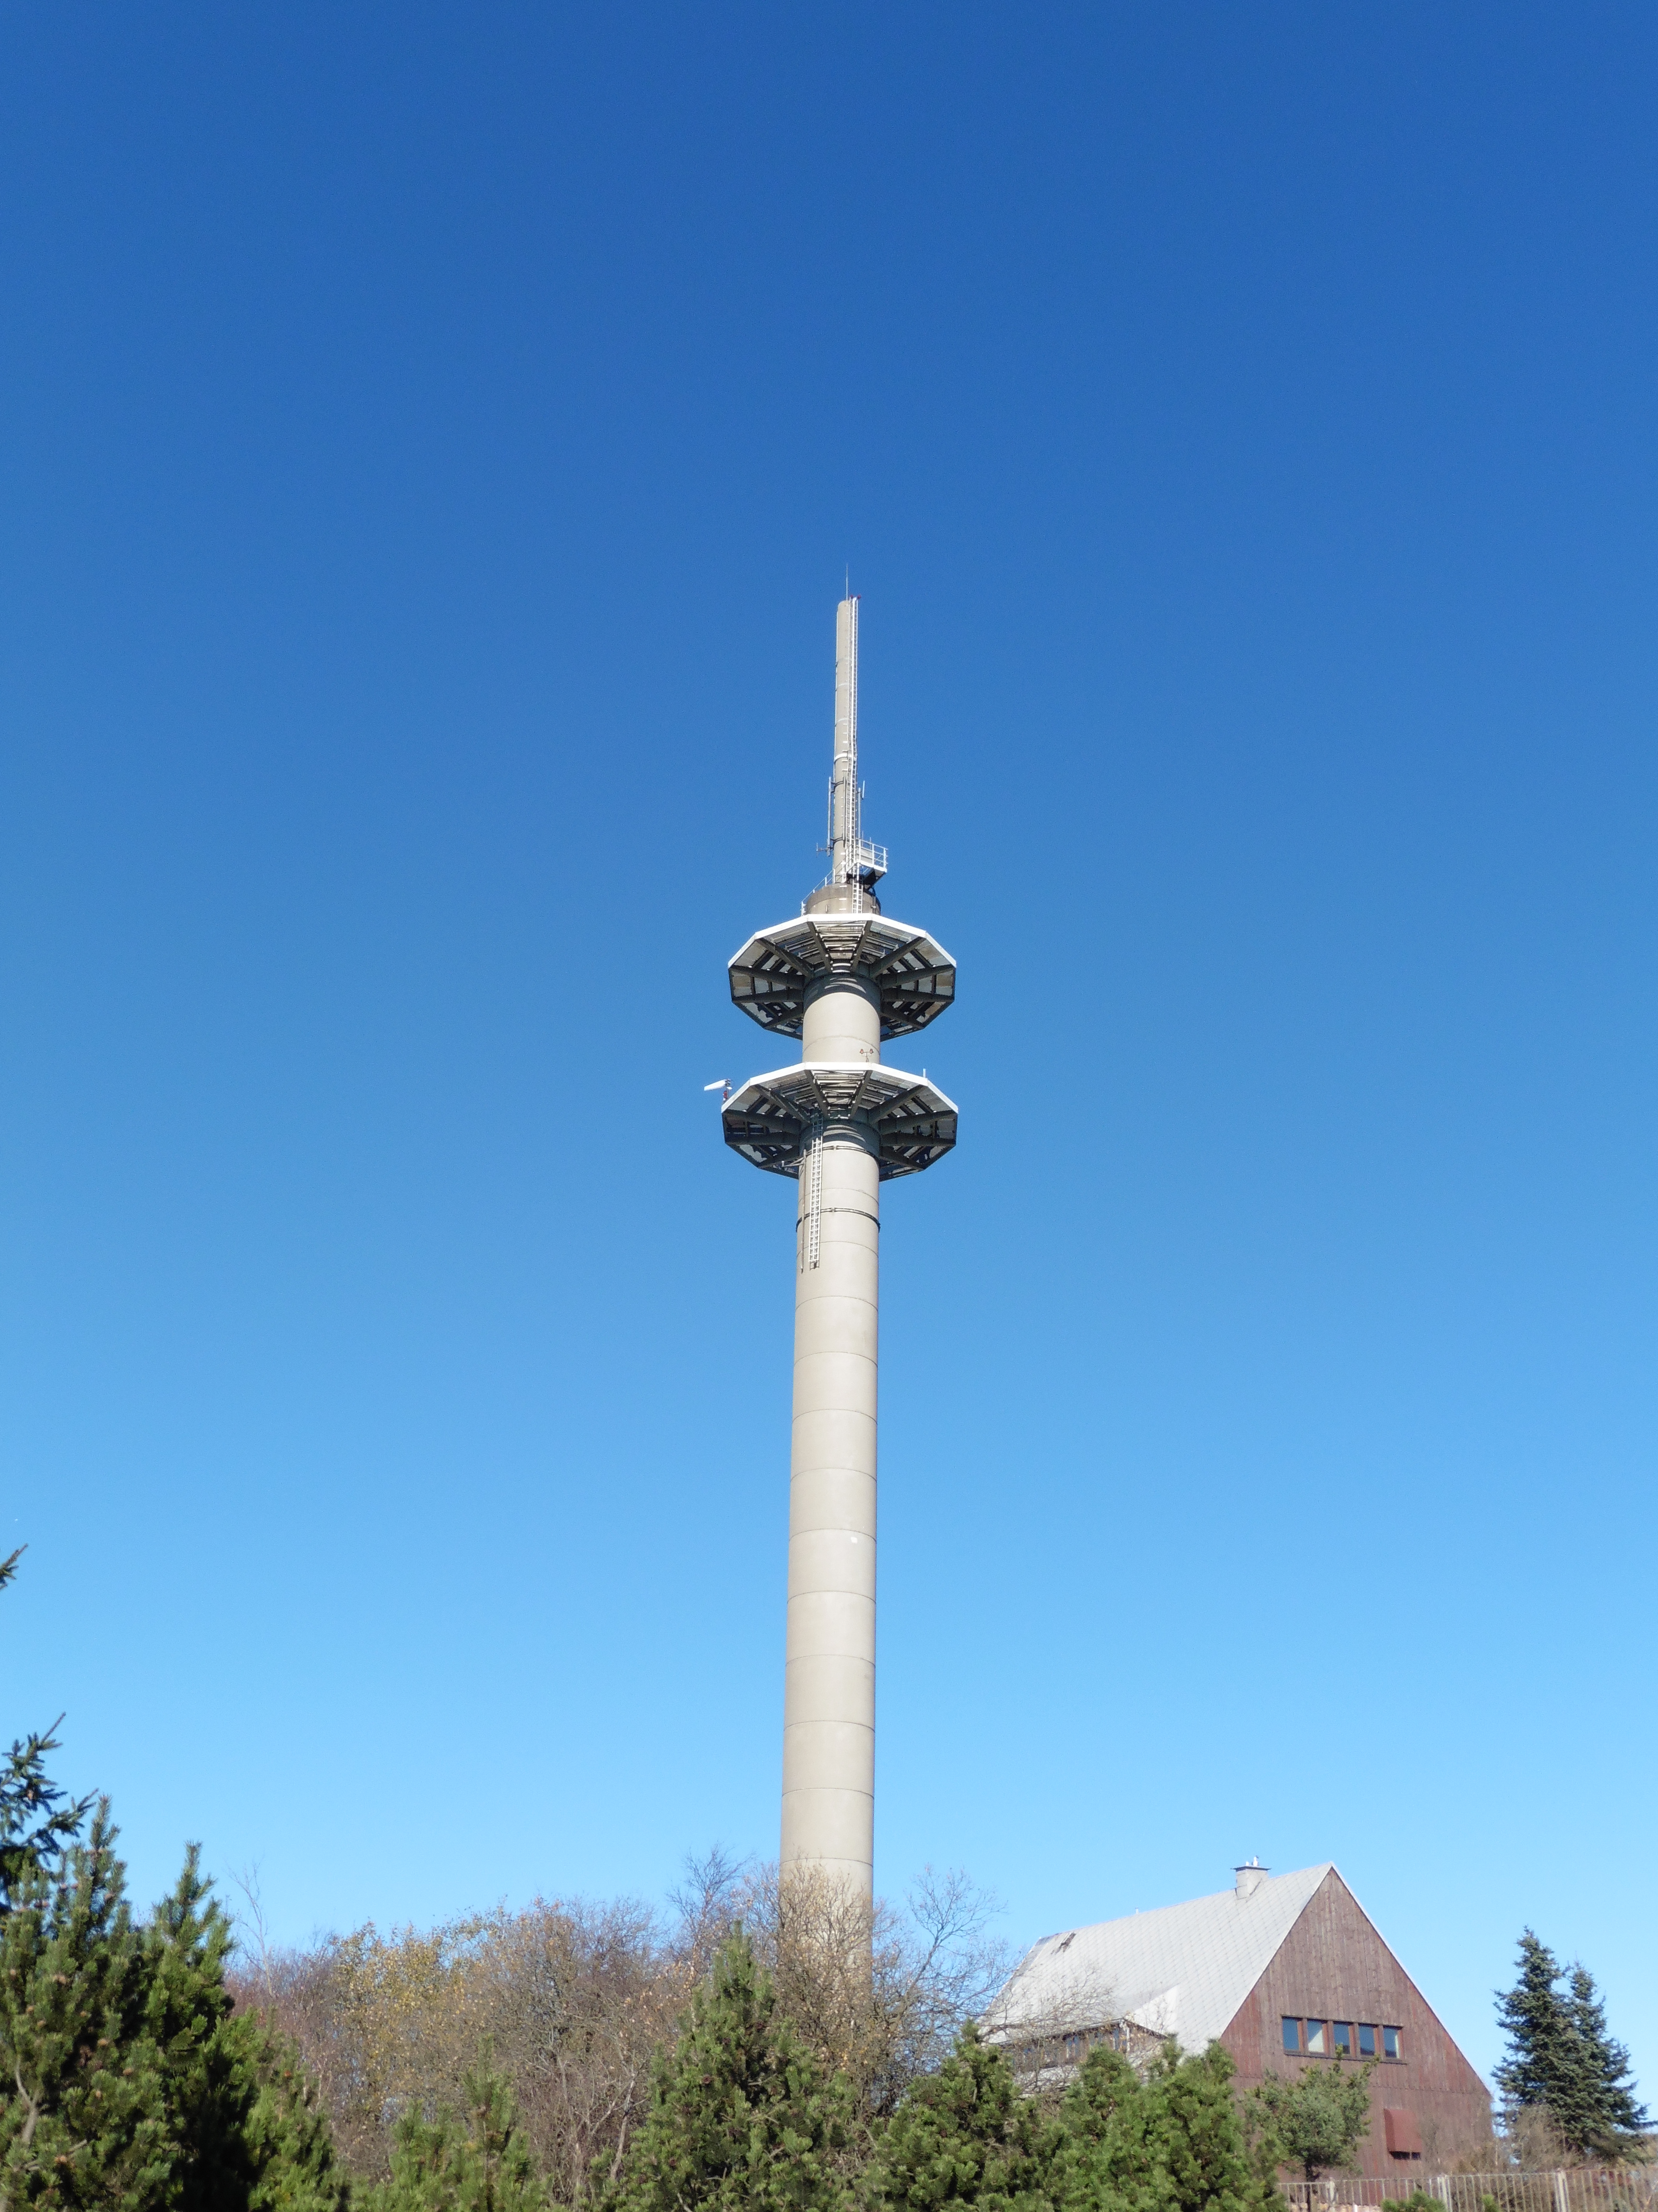
Unsere Mission:
Das Erbe der Wetterbeobachtung an einem der wettermäßig interessantesten Punkte in Deutschland zu bewahren.
Informieren über die Meteorologie sowie das sich verändernde Klima (auch) im Osterzgebirge.
Unsere Vision:
Ein internationaler Wettererlebniswanderweg rund um Zinnwald/Cinovec (ca. 10 km), perspektivisch mit Museum und Schauwetterwarte.

Slide 16
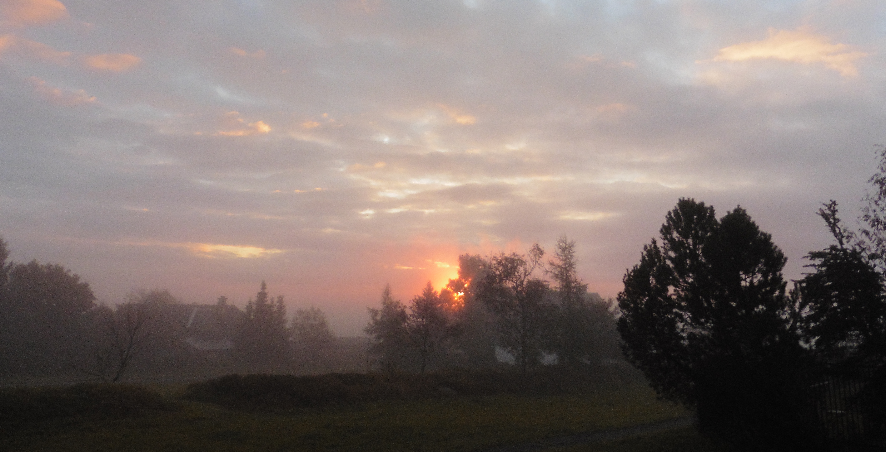
Besuchen Sie uns doch einfach mal auf www.wetter-ev.de oder im wunderschönen
Zinnwald-Georgenfeld, wo sich Nebel und Sonnenaufgang „Guten Morgen“ sagen!
© N.Märcz

